Slide 1

ALGORITMOS DE CHAVE FONÉTICA PARA NOMES PRÓPRIOS NA LÍNGUA PORTUGUESA
Alunos: Milton Bahia
Roberto Rio Vinicius Rosa

Slide 2
Agenda
Motivações
Conceitos
Tipos de Algoritmos Fonéticos
Cenários de Testes
Análise de Resultados
Conclusões

Slide 3
Motivações Caso Real Seguradora
Problema:
Banco de Dados com 8 milhões de registros (VSAM)
Nomes utilizados como chave de busca para pagamento de indenizações
Erros de grafia gerava pagamento em duplicidade
Solução:
Implementação de algoritmo próprio de chave fonética
Redução de 8 milhões de registros para 6.5 milhões, ou seja, a qualidade apresentada na base era somente de 79%.
Nível de assertividade maior do que 90%
Redução de pagamento de indenizações indevidas e detecção as quadrilhas fraudadoras do seguro.

Slide 4
Como processar nome em português? Lematização? Stemm ?
A lematização reduz as palavras variáveis à correspondente forma canônica: verbos no infinitivo e palavras, como substantivos e adjetivos, no singular e, quando existir, masculino. São exemplos:
lematização(livro) = lematização(livrinho) = livro,
lematização(livre) = lematização(livres) = livre ou
lematização(caminhar) = lematização(caminhei) = caminhar.

Slide 5
Como processar nome em português? Lematização? Stemm ?
Stemming é um processo que reduz ao mesmo stem (parte fundamental semelhante o radical) palavras que se diferenciam basicamente pela flexão, como:
stemming(livro) = stemming(livros) = livr ou
stemming(caminhada) = stemming(caminhei) = caminh.

Slide 6
Como processar nome em português? Lematização? Stemm ?
A principal diferença entre os resultados de stemming e de lematização é que, no primeiro caso, palavras de diferentes categorias morfológicas podem ter o mesmo stem, como:
stemming(construiu) = stemming(construções) = constru,
Enquanto que, na lematização, a categoria morfológica é mantida:
lematização(construiu) = construir ≠ lematização(construções) = construção.
Como nome não se trata de inflexões verbais a lematização não funcionaria. Quanto a técnica de stemming o problema relacionado acima não estaria resolvido.

Slide 7
Algoritmo de Chave Fonética
Um algoritmo de fonética combina palavras diferentes com pronúncia similar ao mesmo código (chave), o que permite a comparação através da chave fonética de palavras baseada em semelhança

Slide 8
Tipos de Algoritmos Fonéticos
SOUNDEX:
Idioma: Inglês
Criado em 1918 por Robert Russel e Margaret King Odell
Utilizado na análise dos dados do censo americano do período de 1890 a 1920
Os principais SGBDS disponibilizam implementações do Soundex, tais como DB2, Oracle, SqlServer e PostGreSQL.

Slide 9
Tipos de Algoritmos Fonéticos
SOUNDEX:
Formação:
Sequência de 4 dígitos
O primeiro dígito é a primeira letra da palavra.
Os três dígitos restantes representam as demais consoantes existentes na palavra.

Slide 10
Tipos de Algoritmos Fonéticos
SOUNDEX:
Formação:
Sequência de 4 dígitos
O primeiro dígito é a primeira letra da palavra.
Os três dígitos restantes representam as demais consoantes existentes na palavra.

Slide 11
Tipos de Algoritmos Fonéticos
SOUNDEX:
Regras:
Retém a primeira letra da palavra;
Ignora as vogais e as letras y, h e w;
Troca as consoantes pelo dígito conforme tabela abaixo.
Caso existam duas letras consecutivas com o mesmo código, elas são consideradas como uma única letra;
Caso seja necessário, o código é completado com zeros para formar os três dígitos.
Caso existam mais de três consoantes, elas serão ignoradas.

Slide 12
Tipos de Algoritmos Fonéticos
SOUNDEX:
Lista de Consoantes | Código
B, P, F, V | 1
C, G, J, K, Q, S, X, Z | 2
D, T | 3
L | 4
M, N | 5
R | 6

Slide 13
Tipos de Algoritmos Fonéticos
METAPHONE:
Criado em 1990 por Lawrence Philips
Procura tratar as deficiências do Soundex
Original em Inglês mas estendido para outras línguas: Espanhol, alemão, russo, bengali (Bangladesh), amárica (Etiópia) e português.
Versão em português:
Desenvolvida em 2009 pela equipe da Prefeitura de Várzea Paulista dentro do contexto do trabalho realizado para a Promenino Fundação Telefônica. Foi adaptada a partir da versão em espanhol desenvolvida em 2005 por Israel J. Sustaíta em PHP.

Slide 14
Tipos de Algoritmos Fonéticos
METAPHONE BR:
Elimina todas as vogais, exceto no início da palavra.
Todas as acentuações são retiradas.
Ele considera 19 sons consonantais: “b”(bacia), “d”(conde), ”f”(foca), “g”(fogo), “j”(gente), “k”(doca), ”l”(lote), “λ”¹(alho), “m”(maçã), “n”(cana), “ŋ”²(nhoque), “p”(copo), “r”(tora), “R”(arroz), “s”(centro), “t”(ponte), “v”(vila), “x”(chão), “z”(asa).
Os fonemas “λ”, “R” e “ŋ” são substituídos pelos números 1, 2 e 3.
As consoantes duplicadas que não alteram o fonema são ignoradas.

Slide 15
Tipos de Algoritmos Fonéticos
METAPHONE BR:
Letra | Código | Regra
B | B
C | X | No dígrafo CH
 | S | Sucedida por E ou I
 | K | Sucedida por A, O, U, R e demais casos
Ç | S
D | D
F | F
G | J | Sucedida por E ou I
 |  | Sucedida por HE ou HI
 | G | Demais casos
H | NULO | Exceto nos dígrafos CH, NH, LH
J | J
L | 1 | No dígrafo LH
 | L | No início da palavra
 |  | Nos demais caso antes de vogal
 | NULO | Antes das demais consoantes
M | M
N | M | Se está no final da palavra
 | 3 | No dígrafo NH
 | N | Nos demais casos
 | NULO | Precedido de N (NN)
Letra | Código | Regra
P | F | Sucedida por H (PH)
 | P | Nos demais casos
_{Q} | K
R | 2 | No caso de RR, no início ou no final da palavra
 | R | Nos demais casos
S | Z | Caso esteja entre vogais
 | X | No caso de SH
 | S | Demais casos
T | T
V | V
W | V
X | X | 1. No final de palavras
 |  | 2. Nos casos –exe-, -exi-
 |  | 3. Precedido por encontro vocálico
 |  | 4. Precedida pelas sílabas formadas por [C,K,G,L,R,X] +Vogal
 | S | Nos casos de –xc-, -xp-, -xt-
 | KS | · Nos casos –exa-, -exo-,-exu-,
 |  | · Precedida por vogal mas não está entre os casos anteriores (3,4)
 | X | Em todos os demais caso que não estão nas regras acima
Y | I | Recebe o mesmo tratamento das demais vogais
Z | S | No final da palavra
 | Z | Nos demais casos

Slide 16
Tipos de Algoritmos Fonéticos
BUSCABR:
Proposto por Fred Jorge Tavares da Unibratec em 2007 através de uma análise fonética da língua portuguesa com o objetivo de substituir o Soundex

Slide 17
Tipos de Algoritmos Fonéticos
BUSCABR:
Regras:
Converter palavra para letras maiúsculas;
Remover acentuação e pontuação (hífen, apóstrofo, etc.);
Realizar as substituições conforme a Tabela 4:
Remover vogais (A, E, I, O, U) e H;
Se a última letra da palavra for M, R ou S, ela deve ser removida;
Remover letras duplicadas

Slide 18
Objetivo do Trabalho
Demonstrar as diferenças de resultado utilizando tipos diferentes de algoritmos.
Stemmer
RSLP
Snowball
Algoritmos Fonéticos:
Soundex
BuscaBR – Adaptação de Regras do Soundex
Metaphone PtBR
Seguradora
Algoritmos de Distância
Levenshtein

Slide 19
Cenários de Testes
Utilização de Banco de Dados com 3290 nomes próprios
Execução de 200 casos de testes com 517 nomes envolvidos
Cálculo de métricas Precision, Recall e F1 para cada algoritmo
Aplicação do algoritmo de distância de Levenshtein para verificar melhora nos resultados

Slide 20
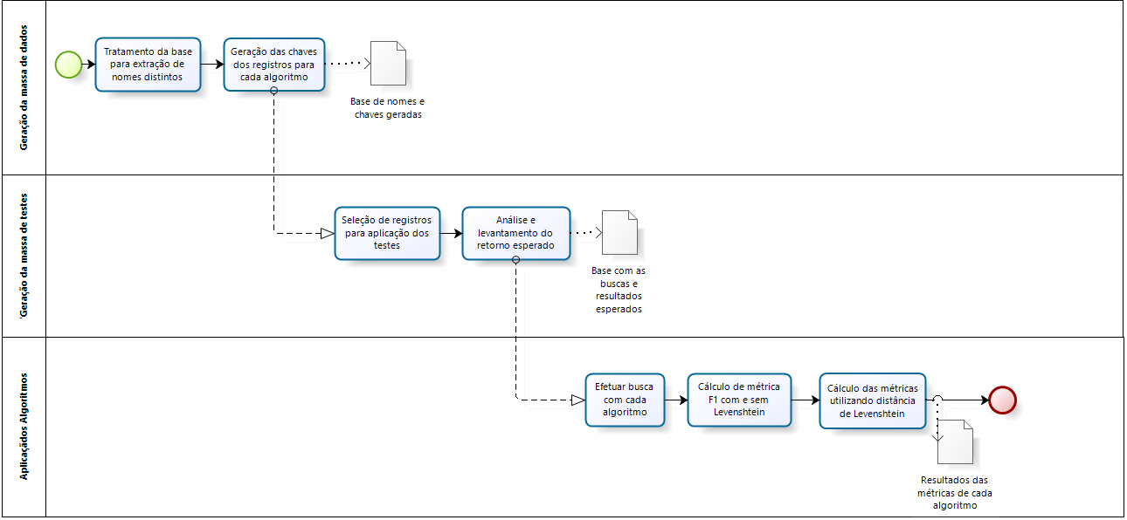
Cenários de Testes

Slide 21
Banco de Nomes Próprios

Slide 22
Casos de Testes
BUSCA | RETORNO ESPERADO
ABRAO | ABRAO , ABRAAO
ADEMAR | ADEMHAR , ADEMAR , ADHEMAYR , ADHEMAR
AGDA | AGDA , AGUIDA
ALESSANDRA | ALESSANDRA , ALEXANDRA
BATISTA | BAPTISTA
BENEDITO | BENEDITO , BENEDICTO , BENEDETTO
CARLOS | CARLOS , CARLLO
CHRISTIAN | CHRISTIAN , CRISTIAN
CLEUSA | CLEUSA , CLEUZA , CREUSA , CREUZA
CRISTIANO | CHRISTIANNO , CRISTIANO
DONISETE | DONISETE , DONIZETE , DONIZETTE , DONIZETTI
DORACI | DORACI , DORACY
EDER | EDER , HEDER
EDGAR | EDGAR , EDGARD
ELIANA | HELIANA , ELIANA , HELEANA , ELIANE
ELIZABETE | ELIZABETE , ELIZABETH , ELISABETE
HEBER | HEBER , EBER , HEBERT
HELOISA | HELOISA , HELOIZA , ELOISA , ELOIZIA , ELUIZA
IVETE | IVETTE , IVETE , IVETH , YVETE , YVETTE
MATEUS | MATEUS , MATHEUS
OSEIAS | OSEIAS , OSEAS , OZEAS , OZIAS
ROSEMERI | ROSEMARY , ROSEMERI , ROSEMARIE , ROSEMARI , ROZIMERE , ROSIMARY
VANDERLEI | VANDERLEI , WANDERLEI , WANDERLEY
WELINGTON | WELINGTON , WELITON , WELLINGTON , WELLINGUITON
WILIAM | WILIAM , WILLIAM , WILLIAN

Slide 23
Análise de Resultados Métricas
Precision é a fração dos resultados que são relevantes
Recall é a fração das instancias relevantes que são retornadas
F1 Score é uma média harmônica entre e recall. Ela é muito boa quando você possui um dataset com classes desproporcionais, e o seu modelo não emite probabilidades.

Slide 24
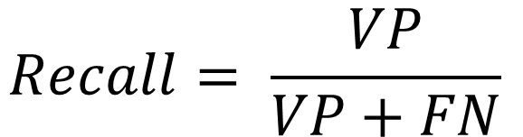
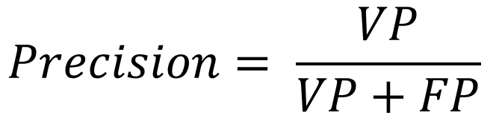
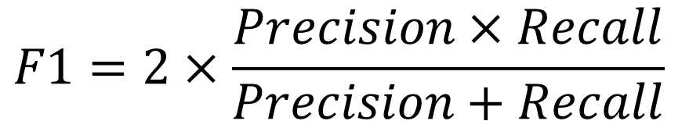
Análise de Resultados Métricas
$$Precision= \frac{VP}{VP+FP}$$
$$Recall= \frac{VP}{VP+FN}$$
$$F1=2×\frac{Precision×Recall}{Precision+Recall}$$

Slide 25
Tipos de Algoritmos Fonéticos
BUSCABR
DE | PARA | DE | PARA | DE | PARA
BR,BL | B | L | R | RM | SM
CA | K | N, MD | M | RJ | J
CE, CI | S | MG | G | ST, TR, TL | T
CO, CU, CK | K | MJ | J | TS | S
Ç, CH | S | PH | F | W | V
CT | T | PR | P | X | S
GE, GI | J | Q | K | ST | T
GM | M | RG | G | Y | I
GL, GR | F | RS | S | Z | S
 |  | RT | T

Slide 26
Análise de Resultados

Slide 27
Análise de Resultados

Slide 28
Análise de Resultados

Slide 29
Análise de Resultados

Slide 30
Conclusões
Não existe o algoritmo que só resolva todos os problemas
A seleção do melhor algoritmo deve levar em consideração o problema a ser atacado
Algoritmos fonéticos tratam melhor nomes próprios do que stemmers
A utilização da distância de Levenshtein como auxiliar, contribui na assertividade da grande maioria dos algoritmos, até mesmo os stemmers.
Para o nosso experimento, que leva em consideração um sistema de busca por nomes em uma base, o algoritmo BUSCABR se mostrou o mais eficiente

